Slide 1

MEDIA KIT
Costa Rica 2026 • Del 16 al 18 de Septiembre

Slide 2
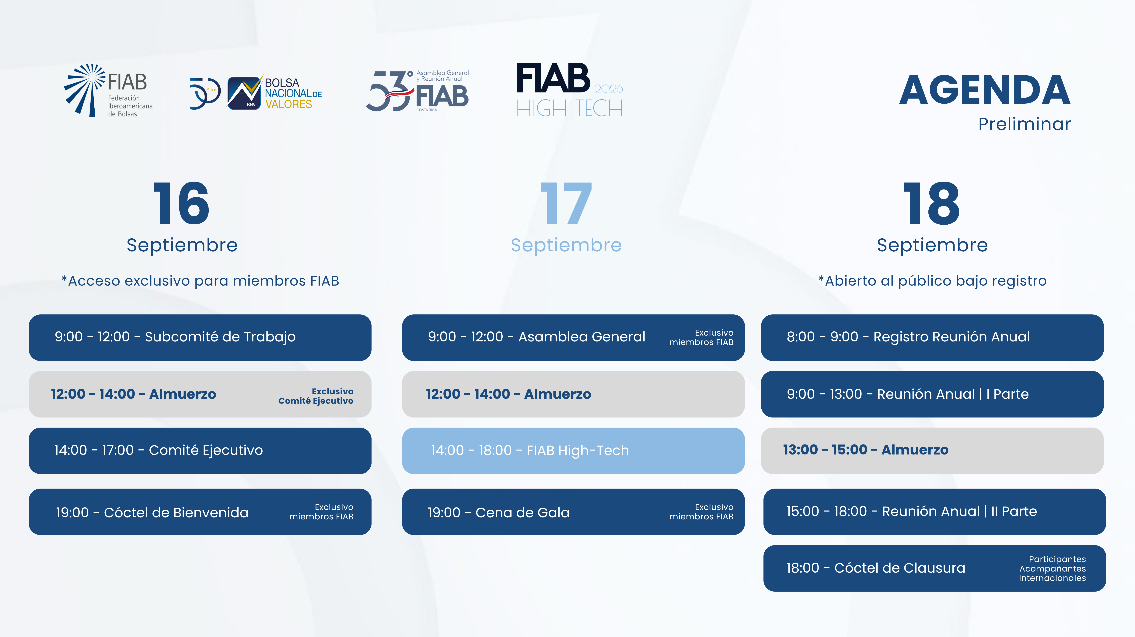

Slide 3




Contexto Estratégico
Sobre FIAB
La Federación Iberoamericana de Bolsas y Mercados de Valores se fundó el 27 de septiembre de 1973 en Rio de Janeiro, Brasil. El objetivo de las 24 Bolsas y Mercados de Valores miembro es facilitar la participación y canalización del ahorro para impulsar los procesos productivos del sector público y privado, alentar el perfeccionamiento de las bolsas y mercados de valores, así como promover la cooperación para la integración económica y financiera de la región y la convergencia hacia normas homogeneizadas, prácticas y costumbres unificadas.
Sobre Bolsa Nacional de Valores
La Bolsa Nacional de Valores es la principal plaza bursátil centroamericana, orientada a promover el desarrollo y acceso al mercado de capitales costarricense para contribuir con el crecimiento económico del país. Por más de cinco décadas ha demostrado ser un facilitador de recursos para el sector público y privado. Ahora, con una visión de desarrollo sostenible, impulsa el crecimiento de la industria bursátil a través de iniciativas y nuevos productos financieros que motivan al cuidado del medio ambiente y el bienestar de la sociedad.

Slide 4
Contexto Estratégico
Sobre 53ª Asamblea General y Reunión Anual de FIAB
En 2026, Costa Rica será la sede de la 53ª Asamblea General y Reunión Anual de FIAB, una edición que adquiere un significado especial al celebrarse en el marco del 50 aniversario de la Bolsa Nacional de Valores, institución anfitriona del evento. Este hito consolida a FIAB 2026 como una oportunidad única para proyectar liderazgo, visión de futuro y compromiso con el desarrollo sostenible del mercado de capitales regional.

Slide 5
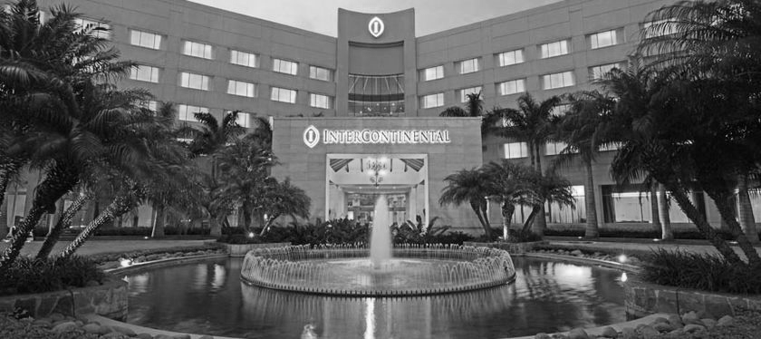
Contexto Estratégico
53ª Asamblea General y Reunión Anual FIAB
16 · 17 · 18
SEPTIEMBRE 2026
Lugar del evento​
Hotel InterContinental
San José, Costa Rica

Slide 6



COPY:
La Federación Iberoamericana de Bolsas (FIAB) reúne a las principales bolsas, mercados de valores y actores del sector financiero de la región.
Su encuentro anual impulsa el intercambio de conocimientos, la cooperación y el desarrollo de los mercados de capitales.
Registro abierto en www.fiab2026.com

Slide 7

COPY:
La 53.ª Asamblea General y Reunión Anual de la FIAB ofrecerá conferencias, paneles y espacios de networking con expertos locales y de la región iberoamericana.
Una agenda diseñada para analizar las tendencias, los desafíos y las innovaciones que están marcando el futuro de los mercados de capitales.
Más información en www.fiab2026.com

Slide 8

COPY:
🌎 El encuentro más importante del mercado de capitales en Iberoamérica espera a sus participantes en la 53.ª Asamblea General y Reunión Anual de la FIAB.
Una oportunidad para conectar con líderes del sector, ampliar la red de contactos y formar parte de una experiencia única.
Registro abierto en www.fiab2026.com

Slide 9

COPY:
🌿 Costa Rica será el escenario de la 53.ª Asamblea General y Reunión Anual de FIAB.
El sitio web www.fiab2026.com reúne información sobre requisitos de ingreso por nacionalidad, recomendaciones de viaje y otros aspectos de interés para participar en este importante encuentro internacional.

Slide 10

COPY:
🤝 Participar en FIAB 2026 es una oportunidad para generar alianzas estratégicas, fortalecer la red de contactos y conocer las tendencias que están transformando el mercado de capitales.
Un espacio donde convergen las ideas, la innovación y el futuro del sector.
Más información en www.fiab2026.com

Slide 11

www.fiab2026.com

Slide 12





MEDIA KIT
Costa Rica 2026 • Del 16 al 18 de Septiembre

Slide 14

Contexto Estratégico
Sobre FIAB High Tech
FIAB High Tech es el espacio tecnológico de la Federación Iberoamericana de Bolsas (FIAB), concebido para compartir mejores prácticas, anticipar tendencias y fortalecer el networking entre los referentes de tecnología de las Bolsas Miembro. En el marco de su mandato, el Grupo impulsa la investigación y difusión de tecnologías disruptivas con impacto en la industria, así como el análisis de riesgos emergentes de ciberseguridad que puedan afectar la resiliencia operativa de nuestras organizaciones.
Sobre Bolsa Nacional de Valores
La Bolsa Nacional de Valores es la principal plaza bursátil centroamericana, orientada a promover el desarrollo y acceso al mercado de capitales costarricense para contribuir con el crecimiento económico del país. Por más de cinco décadas ha demostrado ser un facilitador de recursos para el sector público y privado. Ahora, con una visión de desarrollo sostenible, impulsa el crecimiento de la industria bursátil a través de iniciativas y nuevos productos financieros que motivan al cuidado del medio ambiente y el bienestar de la sociedad.

Slide 15
Sobre 53ª Asamblea General y Reunión Anual de FIAB
En 2026, Costa Rica será la sede de la 53ª Asamblea General y Reunión Anual de FIAB, una edición que adquiere un significado especial al celebrarse en el marco del 50 aniversario de la Bolsa Nacional de Valores, institución anfitriona del evento. Este hito consolida a FIAB 2026 como una oportunidad única para proyectar liderazgo, visión de futuro y compromiso con el desarrollo sostenible del mercado de capitales regional.

Slide 16
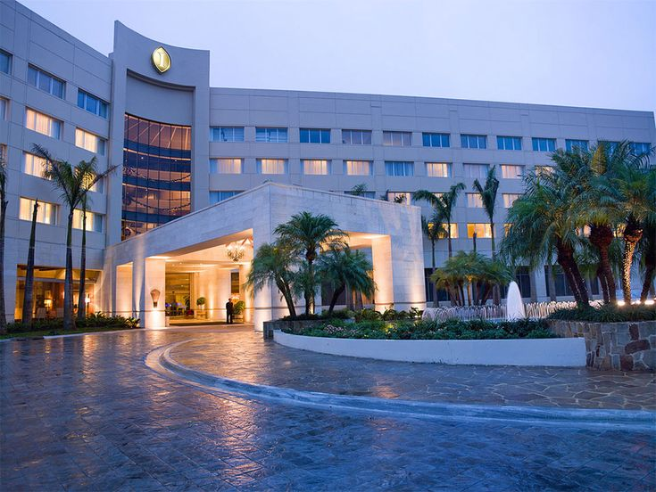
17 SEPTIEMBRE 2026
Lugar del evento​
Hotel InterContinental
San José, Costa Rica

Slide 17

COPY:
🚀 Convocatoria abierta | FIAB High Tech
La evolución de los mercados de capitales demanda soluciones cada vez más inteligentes, eficientes y seguras. Por eso, FIAB High Tech busca identificar startups, emprendimientos y equipos tecnológicos que estén desarrollando agentes de inteligencia artificial con aplicaciones para esta industria.
Los proyectos preseleccionados participarán en el FIAB Agentic Innovation Award 2026, una plataforma para presentar sus propuestas ante representantes de las bolsas de valores y líderes del mercado de capitales de Iberoamérica.

Slide 18

COPY:
🚀 Convocatoria abierta | FIAB High Tech
El mercado de capitales está evolucionando con rapidez y la inteligencia artificial está redefiniendo la forma en que se toman decisiones, se gestionan riesgos y se optimizan los procesos.
En este contexto, FIAB High Tech busca identificar proyectos que impulsen esa transformación mediante soluciones innovadoras con aplicación en los mercados de capitales.
👉 Inscripción de proyectos en www.fiab2026.com | FIAB High Tech

Slide 19

COPY:
¡Buscamos proyectos que respondan a los principales desafíos del sector!
FIAB High Tech abre inscripciones para identificar soluciones innovadoras basadas en inteligencia artificial aplicada a los mercados de capitales. Convocamos startups y equipos que desarrollen tecnologías con potencial para transformar la industria.
👉 Inscripciones en www.fiab2026.com | FIAB High Tech

Slide 20

COPY:
¿Qué hace de FIAB High Tech una oportunidad única?
Es un espacio para presentar proyectos ante representantes de las bolsas de valores y los mercados de capitales de Iberoamérica, generar conexiones estratégicas y dar visibilidad a soluciones con potencial para transformar la industria.
👉 Inscripción de proyectos en www.fiab2026.com | FIAB High Tech

Slide 21

COPY:
💡 Las grandes ideas necesitan el escenario adecuado.
FIAB High Tech conecta a quienes están desarrollando las próximas soluciones para los mercados de capitales con bolsas de valores, inversionistas y líderes de la industria en Iberoamérica.
👉 Inscripciones abiertas en www.fiab2026.com | FIAB High Tech

Slide 22

COPY:
⏳ La inscripción de proyectos para FIAB High Tech cierra el 31 de julio de 2026.
Buscamos proyectos basados en inteligencia artificial aplicada al mercado de capitales.
👉No perdás la oportunidad de transformar la industria bursátil de Iberoamérica.

